Slide 1
L’ALBERO GIUSTO nel POSTO GIUSTO-IL “VERO SEGRETO” del VERDE URBANO
Claudio Garrone
Karlsruhe (Baden-Germania)
01 agosto 2023

Slide 2
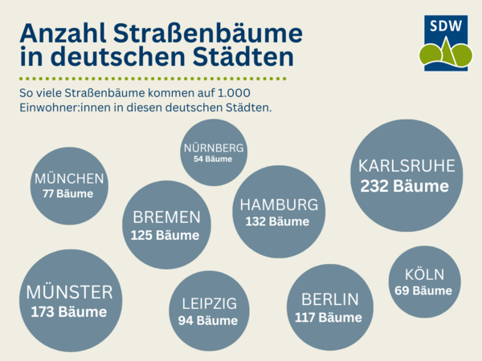
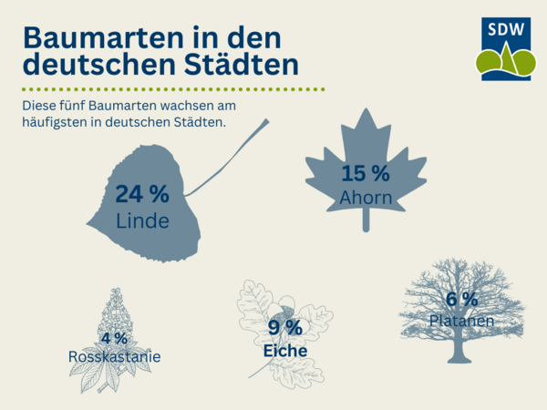
GERMANIA: PAESE DI FORESTE e di AREE VERDI URBANE (non solo di auto..!!!)
Berlino: 430.000 alberi (stradali e parchi), 35 % tigli, 20 % aceri, il 9% querce e il 6 % platani. A causa di diversi eventi meteorologici estremi (tempesta, siccità), la popolazione è in calo dal 2017.
Amburgo ha quasi 250.000 alberi (stradali e parchi). La specie più diffusa è il tiglio, seguito a ruota dalla quercia (in totale ca. il 45% della popolazione di alberi di strada con oltre 100.000 alberi. (2023, hamburg.de).
Nell'area urbana di Karlsruhe ci sono circa 137.000 alberi (stradali e parchi): oltre 70.000 nella sola città. Aceri 31 %, carpini 11 %, Querce 10 %, Tigli 8 %, Ciliegi 7 %, Frassini 5 % e Robinie 4 %.

Slide 3
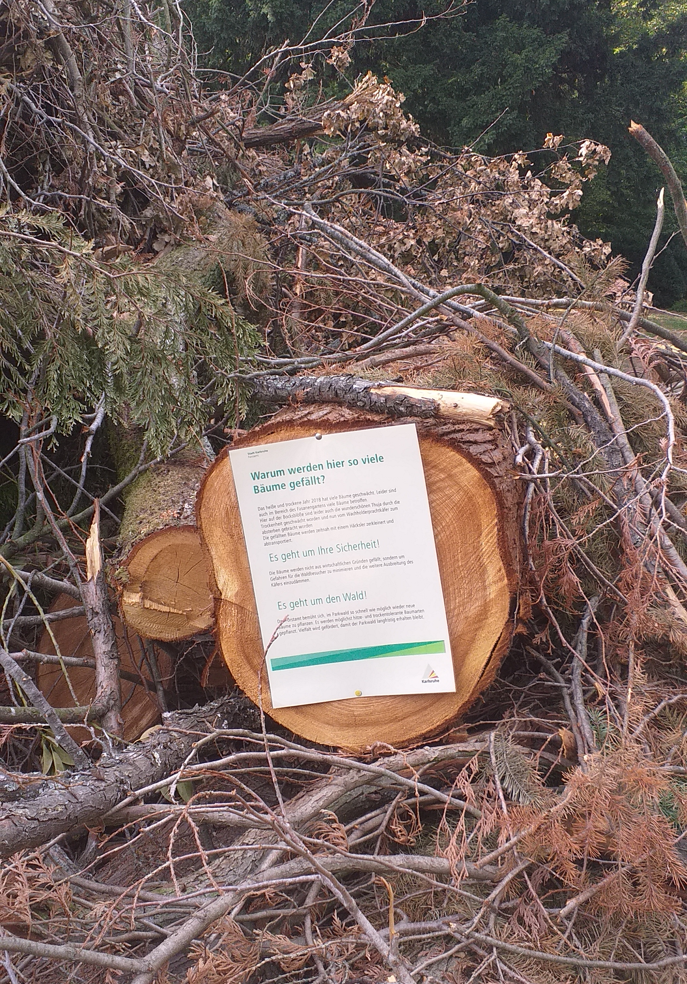
ALBERI IN CITTA’ (1/2)
Prima di tutto una questione culturale, sociale e perfino storico-filosofica….: quasi impossibile immaginare una qualsiasi città in Germania (piccola, media o già metropolitana) SENZA VERDE URBANO.
L'importanza che gli spazi verdi pubblici (soprattutto gli alberi) hanno, in termini sociali, è dimostrata, per esempio, dalle conseguenze della tempesta "Ela", che ha colpito diverse città della Renania Settentrionale-Vestfalia il lunedì di Pentecoste 2014.
"È stata la distruzione a far capire a molte persone l'importanza degli alberi e delle piante, per la qualità della vita nella nostra città".
Dirk Elbers, sindaco della città di Düsseldorf, e Thomas Geisel (dichiarazione pubblica del 23 luglio 2014)
Anche la COMUNICAZIONE nella gestione del verde urbano (ma non solo) è fondamentale…!!!

Slide 4
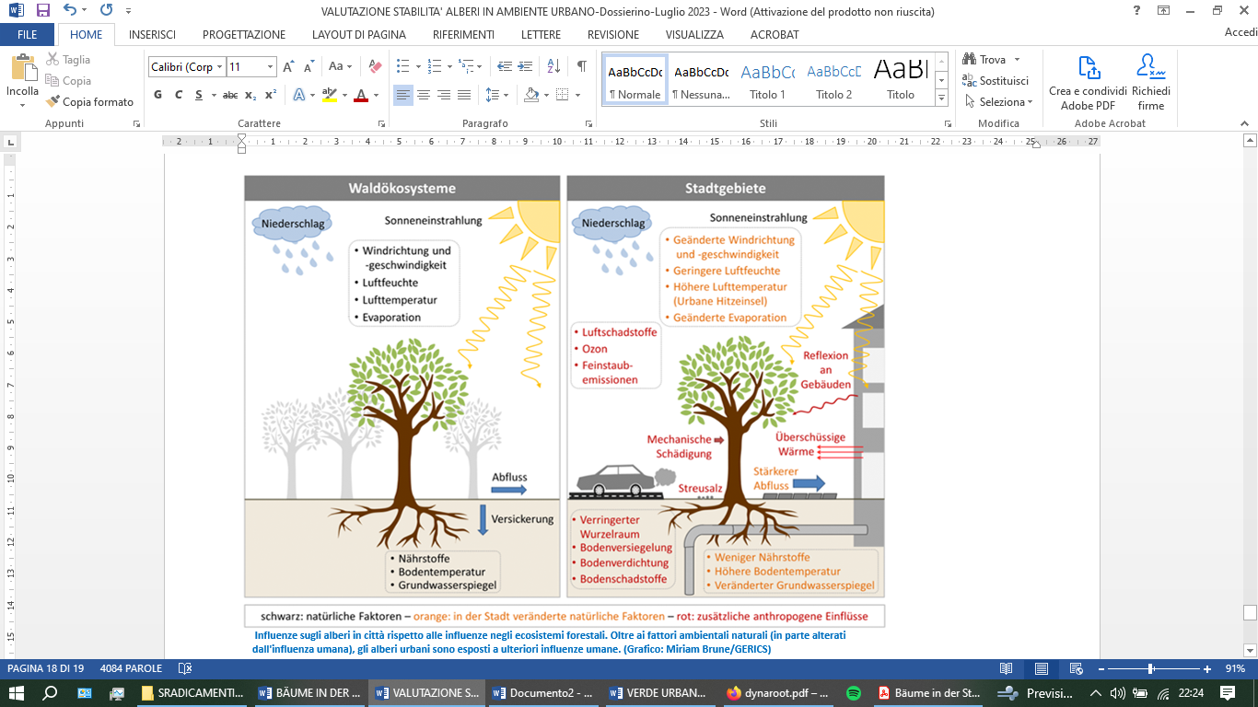
ALBERI IN CITTA’ (2/2)
Condizioni di vita degli alberi nelle città molto più difficili che in natura (cfr. infografica).
Gli alberi della città invecchiano più velocemente (alberi lungo le strade spesso solo 60 anni, nei parchi 200 anni):
a) sempre più sottoposti a stress da caldo e siccità (T° in città tra i 5-8° C più alte che in bosco → maggiore evapo-trasprirazione → assenza di acqua causa pavimetazioni (impermeabilizzazione suolo) → stress da siccità.
b) Suolo spesso estremamente denso e compattato → assenza o insufficienza di spazio per un grande apparato radicale e a microflora e microfauna nel suolo.

Slide 5
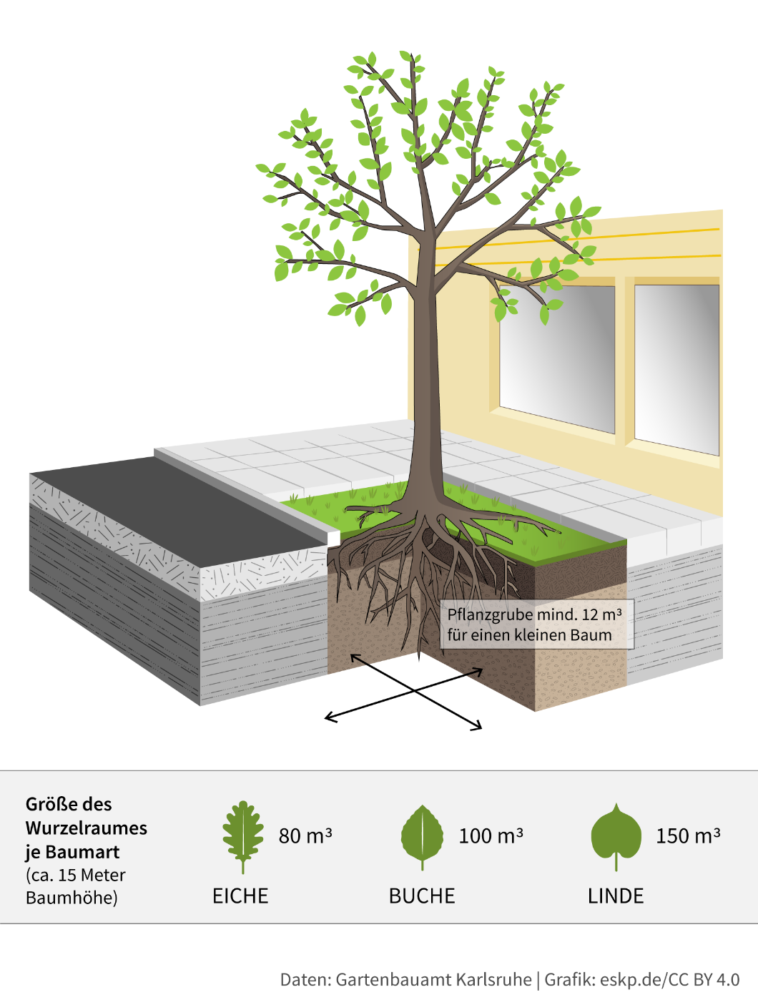
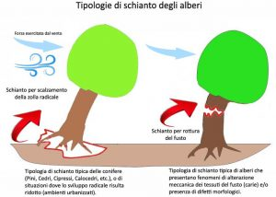
A PROPOSITO DI APPARATI RADICALI e SRADICAMENTI
A differenza di quanto avviene in natura → spazio per radici degli alberi urbani fortemente limitato (edifici circostanti, infrastrutture sotterranee, ecc.).
Buche di impianto → progettate sin dall’inizio, in funzione dello sviluppo futuro del sistema chioma-radici → albero cresce rapidamente, correttamente ed in sicurezza solo con:
a) spazio disponibile per le radici sufficiente;
b) substrato adatto, a seconda delle condizioni locali del terreno.

Slide 6
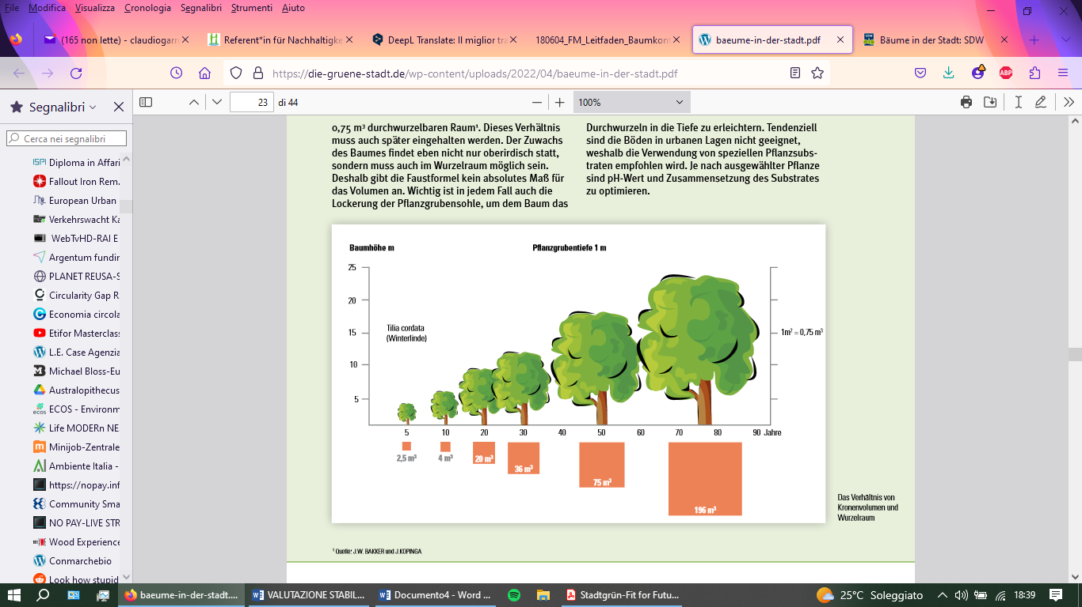
RAPPORTO TRA VOLUME DELLA CHIOMA E SPAZIO RADICALE
Raccomandazioni pratiche per preparazione impianto:
buca di impianto il più grande possibile;
se necessario, utilizzare substrati naturali speciali per miglioramento terreno;
prevedere impianti di aerazione e irrigazione;
dissodare il fondo della buca d'impianto, se necessario;
Eventuale pacciamatura naturale sull’area di impianto.

Slide 7
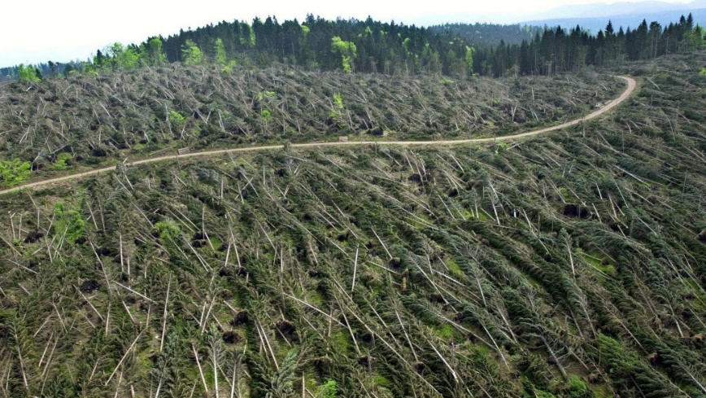
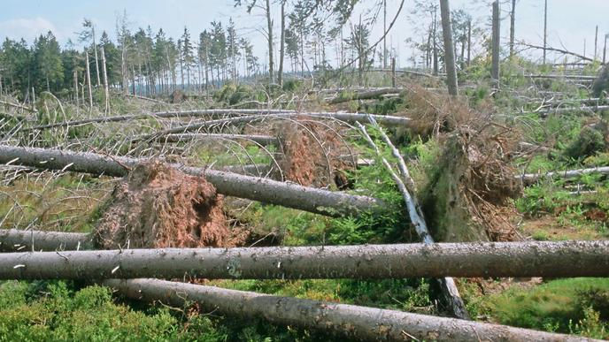
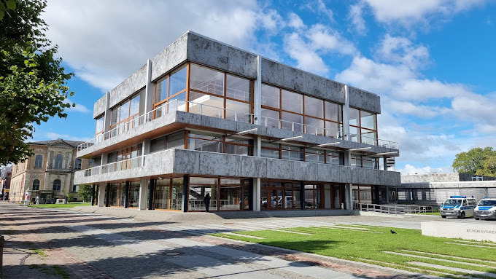
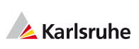
Perché proprio Karlsruhe…?? Esempi di buona gestione del Verde Urbano
L'uragano Lothar e le sue conseguenze: "100 anni di foresta muoiono in 30 minuti". Il 26 dicembre 1999, l'uragano Lothar ha devastato vaste aree del sud-ovest. Nella Foresta Nera, intere foreste crollarono come se fossero fatte solo di fiammiferi. A vent'anni dall'uragano, come si ricorda uno dei più grandi disastri naturali del Baden-Württemberg?
KARLSRUHE ha il maggior numero di ALBERATURE STRADALI dell’intera Germania→
LOTHAR→ Primo uragano con effetti devastanti in Europa (Foresta Nera) Migliore e più sviluppato sistema di MOBILITA’ INTERMODALE sia URBANA, che PERI-URBANA ed EXTRA-URBANA.
Sede della Corte Federale di cassazione e della Corte costituzionale federale…. Ma questo è un altro discorso !!

Slide 8
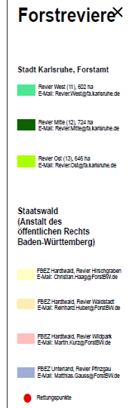
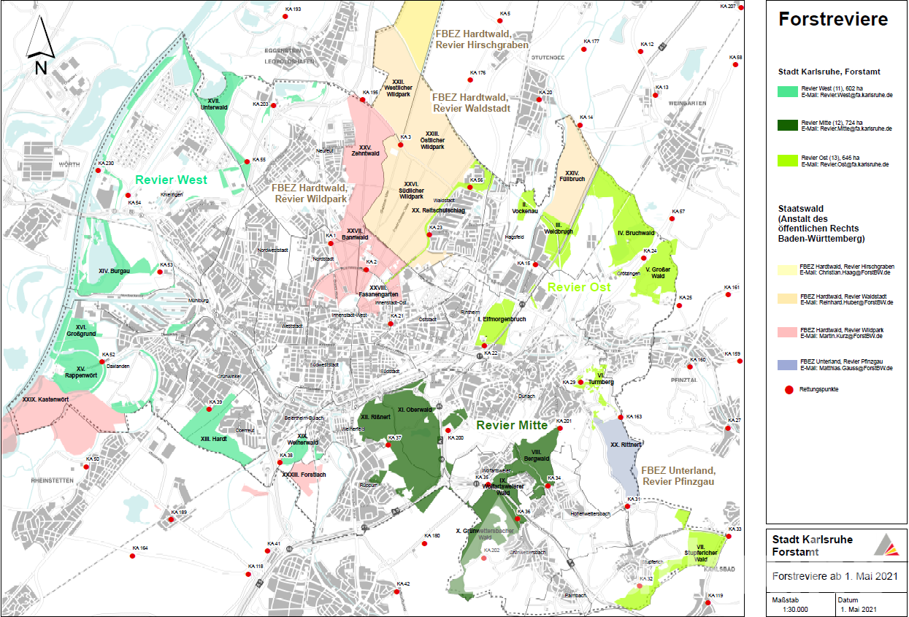
KARLSRUHE e LE SUE AREE VERDI (1/4)

Slide 9
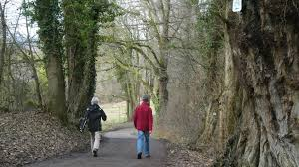
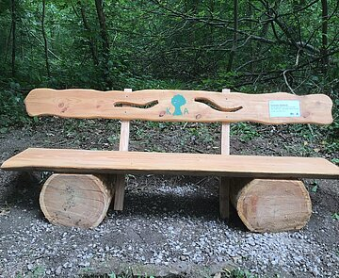
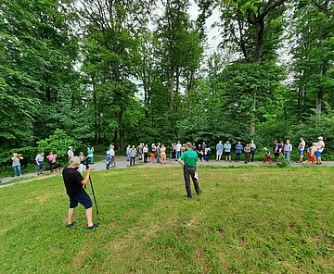
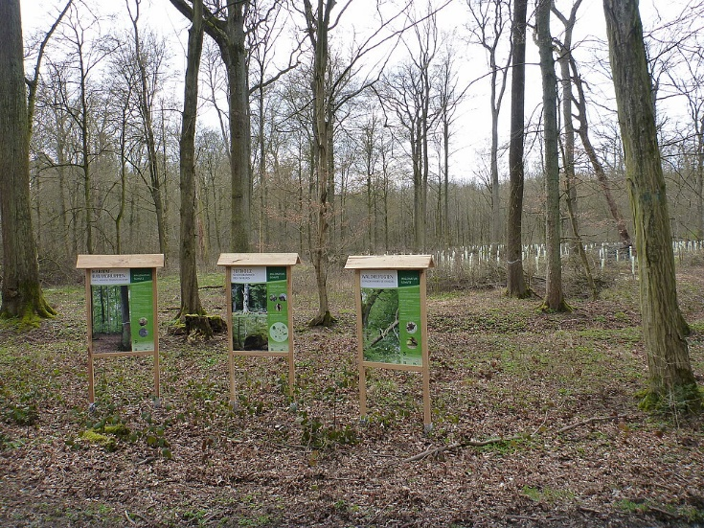
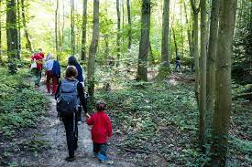
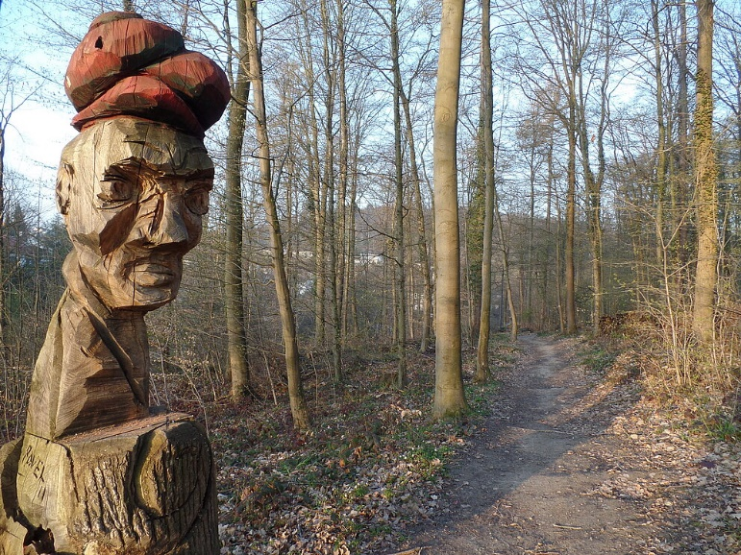
KARLSRUHE e LE SUE AREE VERDI (2/4)

Slide 10
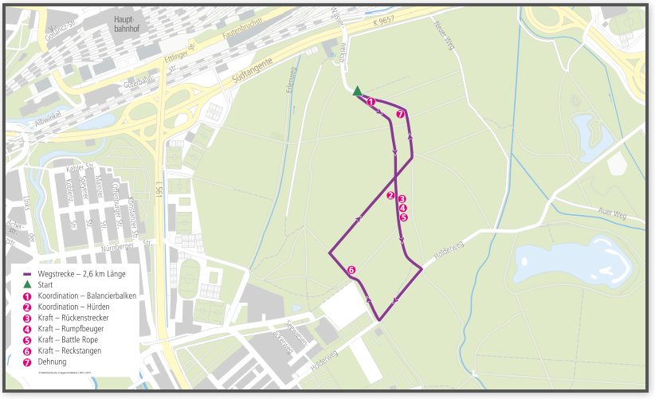
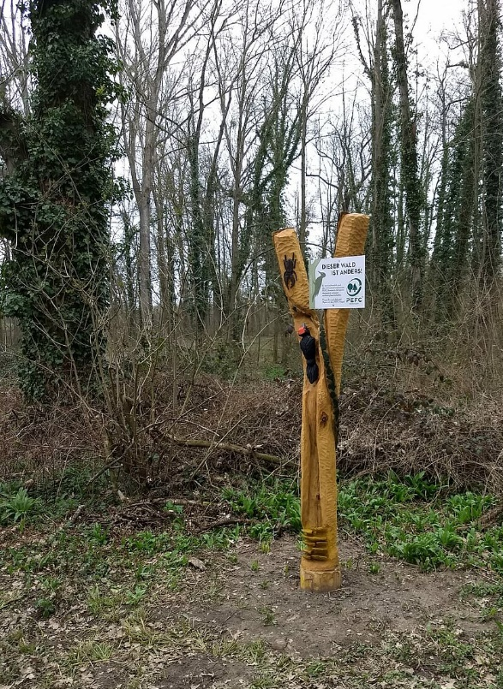
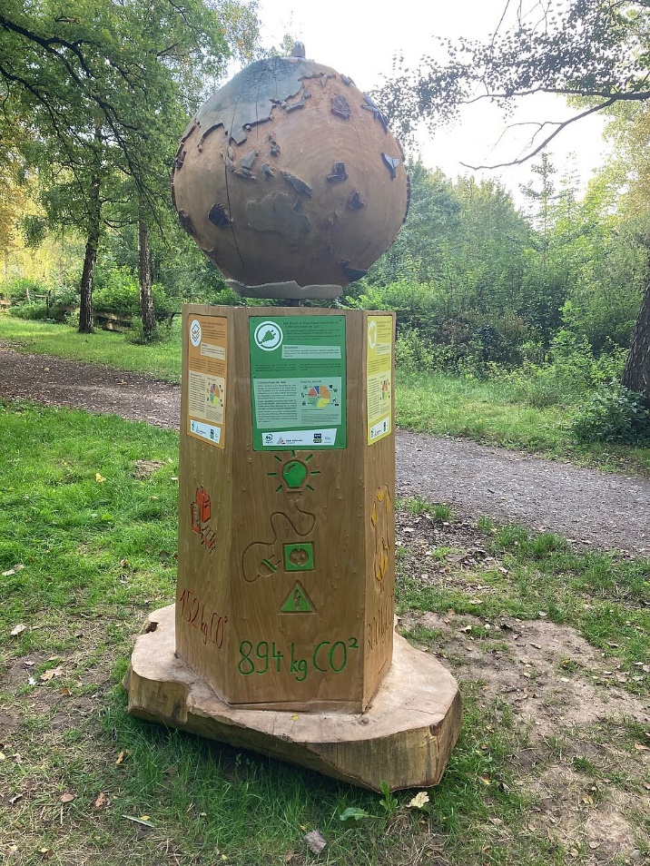
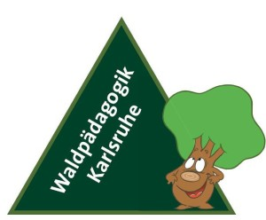
KARLSRUHE e LE SUE AREE VERDI (3/4)

Slide 11
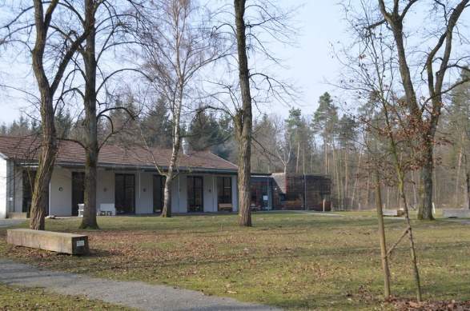
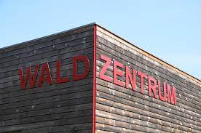
LA GESTIONE della AREE VERDI a KARLSUHE
Si occupa della manutenzione e della gestione di circa 2260 ha di foresta urbana e della foresta statale (circa 2360 ha) del distretto di Karlsruhe, costituito da 30 comunità forestali → si impegna a preservare le foreste e le loro importanti funzioni ambientali/ecologiche, sociali ed economiche.
Coordina e collabora con 5 distretti forestali (FORSTREVIERE): Rheinau, Wildpark, Waldstadt, Oberwald e Bergwald. Ciascuno di essi è diretto da un cd. forestale distrettuale, responsabile di gestione forestale, imboschimento, abbattimento degli alberi, ecc.
E‘ il punto di rifermento per la cittadinanza tutta, per tutte le domande in materia di foreste e selvaggina e, in stretta collaborazione con i proprietari delle foreste, le associazioni e le altre autorità → dare uguale considerazione alle preoccupazioni ecologiche, sociali ed economiche della silvicoltura e della gestione delle foreste e di armonizzare al meglio gli obiettivi, talvolta diversi, dei proprietari delle foreste, del pubblico e della conservazione della natura.

Slide 12
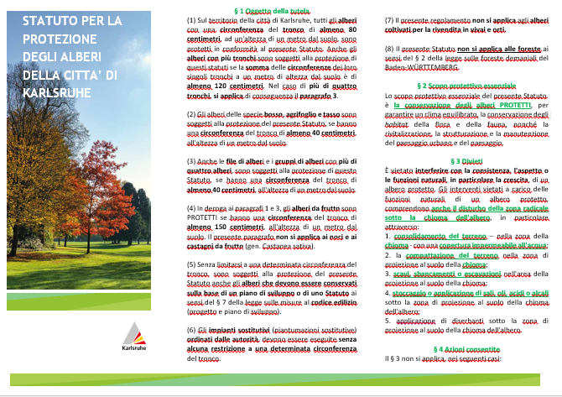
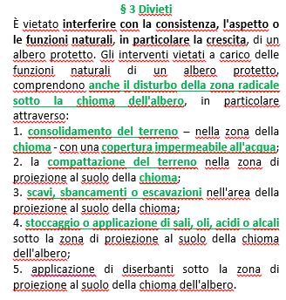
STATUTO PER LA PROTEZIONE DEGLI ALBERI DELLA CITTA’ DI KARLSRUHE

Slide 13
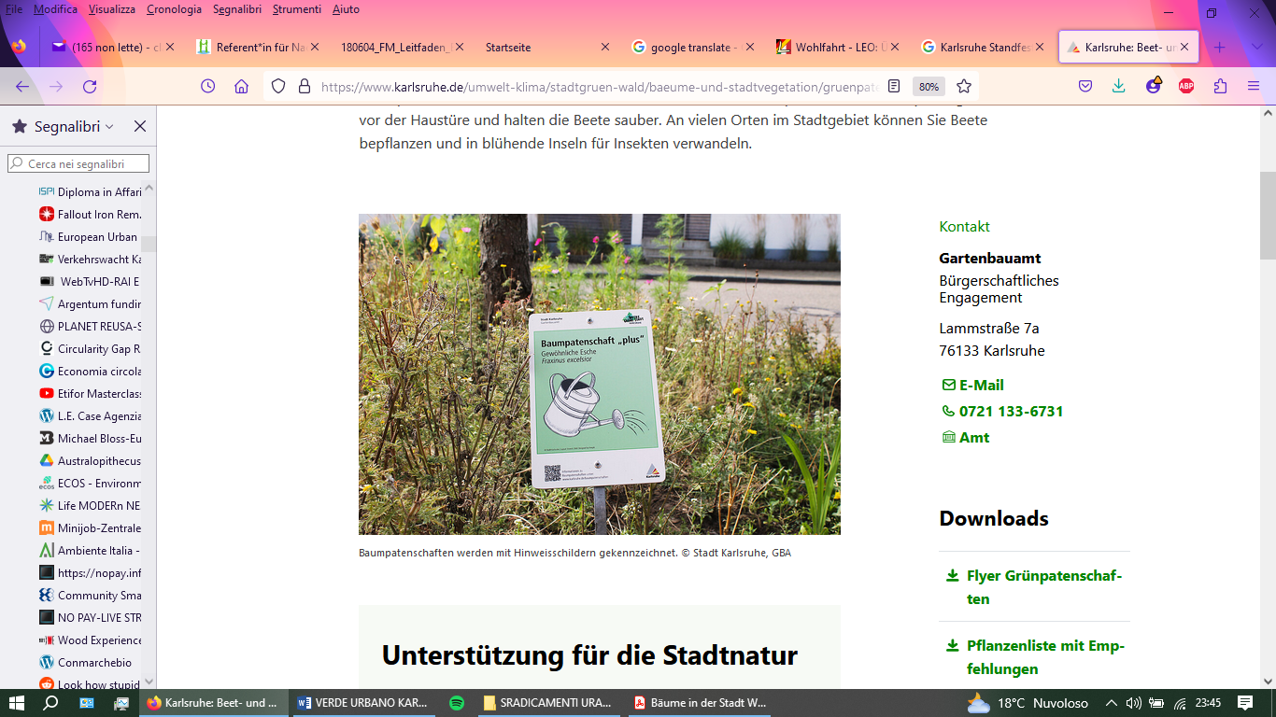
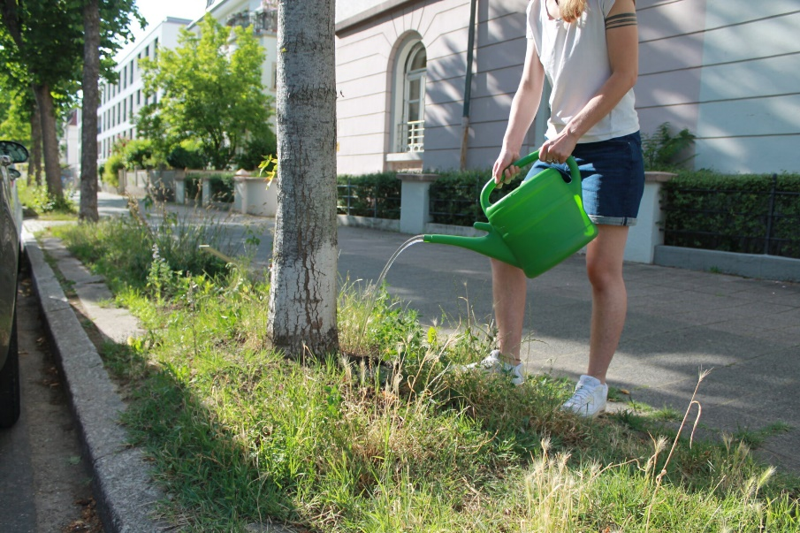
BUONE PRATICHE – LE SPONSORIZZAZIONI VERDI (GRÜNPATENSCHAFTEN)
«Affinché gli alberi cittadini di Karlsruhe crescano e rimangano sani il più a lungo possibile, hanno bisogno di protezione e sostegno. Potete fare qualcosa per il verde cittadino: Assumete la sponsorizzazione di un albero vicino a voi!» - Comune di Karlsruhe.
Gli sponsor degli alberi di Karlsruhe innaffiano gli alberi sotto casa e mantengono pulite le aiuole. In molti luoghi della città è possibile piantare aiuole e trasformarle in isole fiorite per gli insetti.
Sponsorizzazione puramente arborea
Sponsorizzazione dell'albero "plus
Sponsorizzazione dell'aiuola

Slide 14
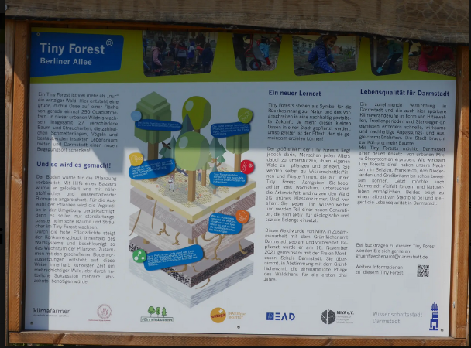
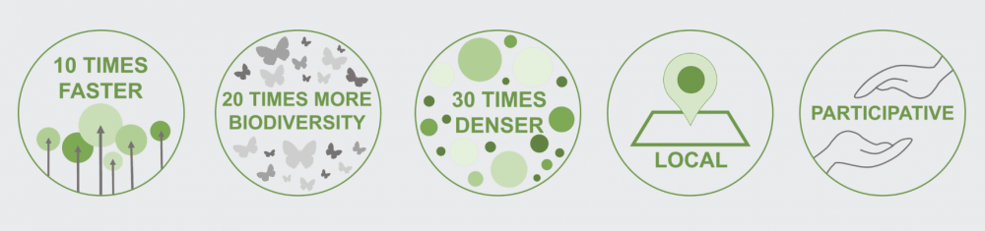
BUONE PRATICHE – FORESTE «MIYAWAKI» o «TINY FORESTS» (1/3)
Piccole foreste comunitarie (dimensioni di un campo da basket) create negli spazi urbani → ma stessi benefici di grandi spazi verdi nel cuore delle città.
Basate su metodo Miyawaki → piantare specie giovani e vicine tra loro per rigenerare rapidamente le foreste su terreni degradati, seguendo direttamente processi naturali del bosco. della natura.
DENSITA’ ELEVATE e MOLTEPLICITA’ DI SPECIE: da 15 a 30 specie di alberi e arbusti piantate insieme → unica una filosofia chiave: piantare solo specie autoctone.
Può funzionare ovunque: anche in appezzamenti larghi appena un metro.
Fenomeno recente in Europa, ma da tempo usate in diverse città asiatiche (e perfino alcuni Paesi come India e Pakistan).

Slide 15
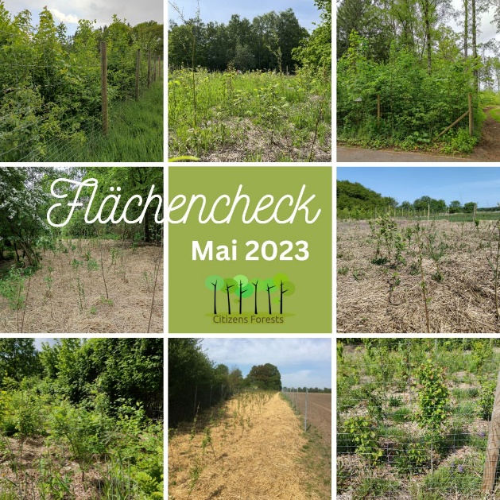
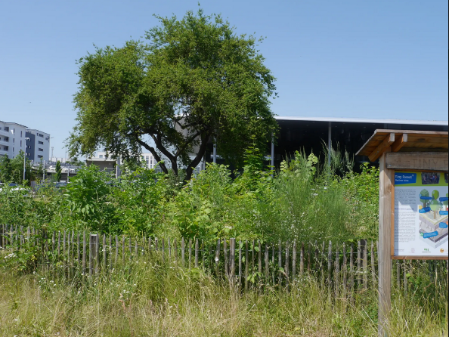
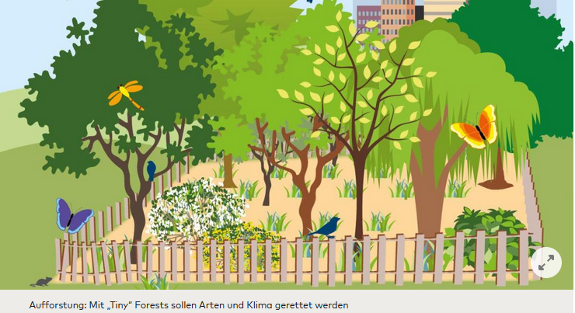
BUONE PRATICHE – FORESTE «MIYAWAKI» o «TINY FORESTS» (2/3)
In quanto nature-based, garantiscono:
impatto immediato su aria e microclima delle città → ottimo aiuto per superamento ondate di calore (ridurre il riscaldamento globale di 0,1 °C nel tempo), miglioramento impermeabilità del suolo e «ripulitura» dell’ l’aria da agenti inquinanti.
Aumento di biodiversità: micro ecosistemi che si riproducono ed espandono in modo spontaneo → 298 specie vegetali oltre a quelle piantate in origine e quasi 636 specie animali nei primi tre anni! (studio su 11 tiny forest olandesi).
L’utilizzo di specie autoctone aiuta molto a creare ecosistemi in grado di sopravvivere nel tempo.

Slide 16
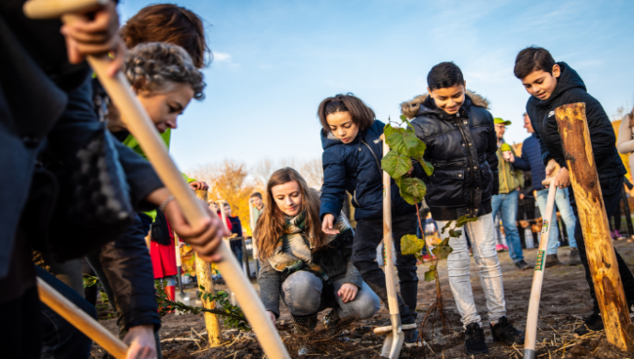
BUONE PRATICHE – FORESTE «MIYAWAKI» o «TINY FORESTS» (3/3)
I VANTAGGI delle «MICRO FORESTE»:
MIGLIORAMENTO BIOLOGICO, ECOLOGICO e SOCIALE di una area urbana → possono fare la differenza in città, come parte di una strategia più ampia di «INVERDIMENTO URBANO» → riconnette le persone con la natura, ne migliora il benessere, aiuta a mitigare gli impatti dei cambiamenti climatici e ricrea habitat ricchi di biodiversità per sostenere la fauna selvatica urbana.
Rapidità di sviluppo di questi MICRO-ECOSISTEMI FORESTALI URBANI → una foresta «Mihawaky» è già sviluppata e rigogliosa in soli 20 anni!
VALORE SOCIALE: opportunità per cittadine e cittadini di coinvolgimento in attività comunitarie nella natura tramite la cura dei luoghi di vita + rafforzamento delle RELAZIONI DI COMUNITÀ troppo spesso sfilacciate e dispersive, nelle grandi città grandi.
Uno dei tanti modi di collaborazione tra comunità cittadina, settore pubblico e imprese.

Slide 17
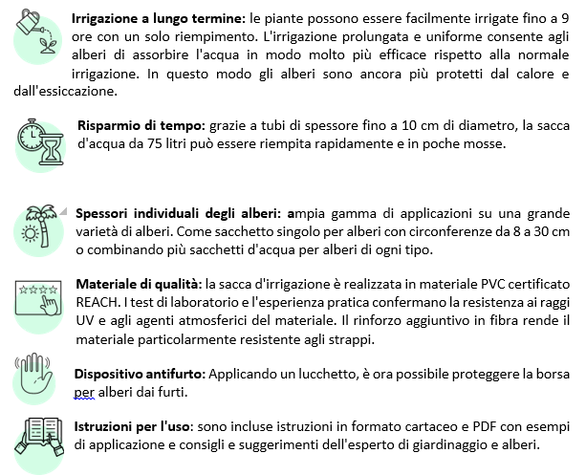
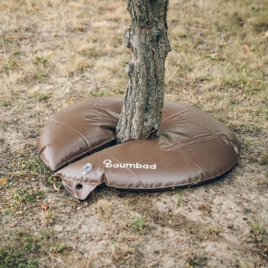
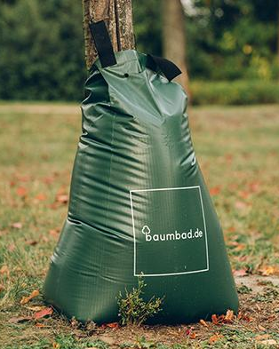
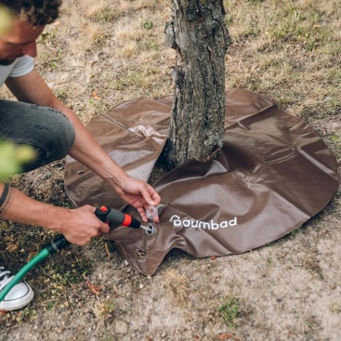
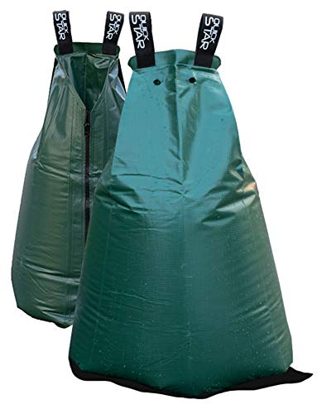
BUONE PRATICHE - SACCO o BORSA PER l’IRRIGAZIONE degli ALBERI

Slide 18
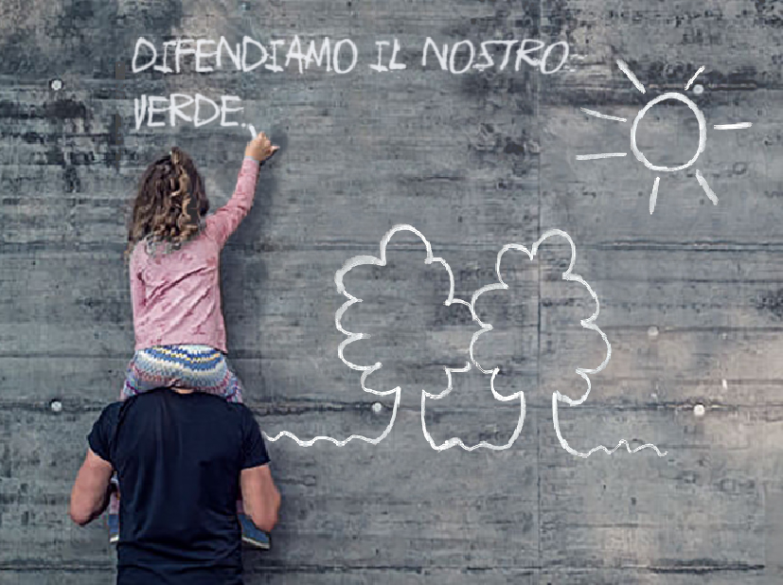
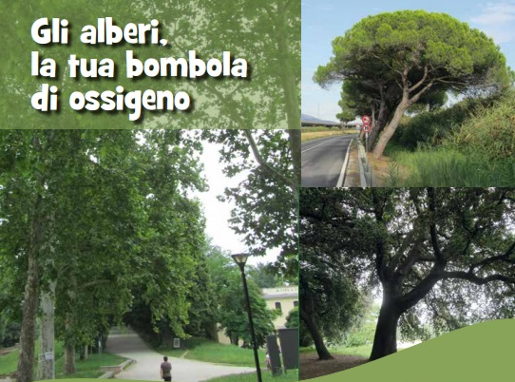
Grazie per la vostra cortese attenzione !

